Slide 1
R for
Data Science III
Tomas Karpati MD tc.datascience@gmail.com
054-2002430

Slide 2
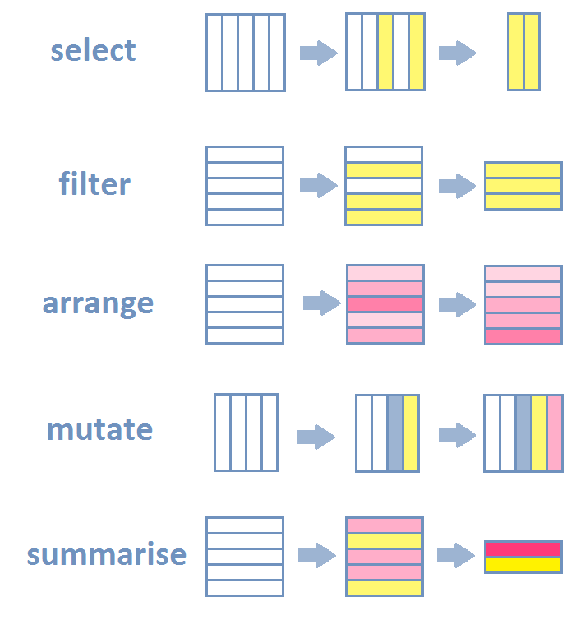

R: פונקציות חיצוניות
dplyr
regex
יצירת פונקציות
יבוא/יצוא

Slide 3
תרגול
תרגיל:
תריצו את הפקודה הבאה
nasa1 <- as_data_frame(nasa)
אם הטבלה שנוצרה תייצרו טבלה חדשה ברצף פקודות של dplyr לפי התנאים הבאים:
תבחרו רק את הרשומות שה-lat בין 29.56 ל-33.09 ו-long בין 110.93- ל- 90.55-
תייצרו משתנה חדש המראה את היחס ביון temperature לבין ה-surftemp
תייצרו אגרגציה לפי שנה שמראה את הממוצע וסטיית התקן של ozone, pressure ו-המשתנה שייצרתם ב-b
תסדרו את התוצאות לפי סדר יורד של ממוצעת ה-ozone
<code/>

Slide 4
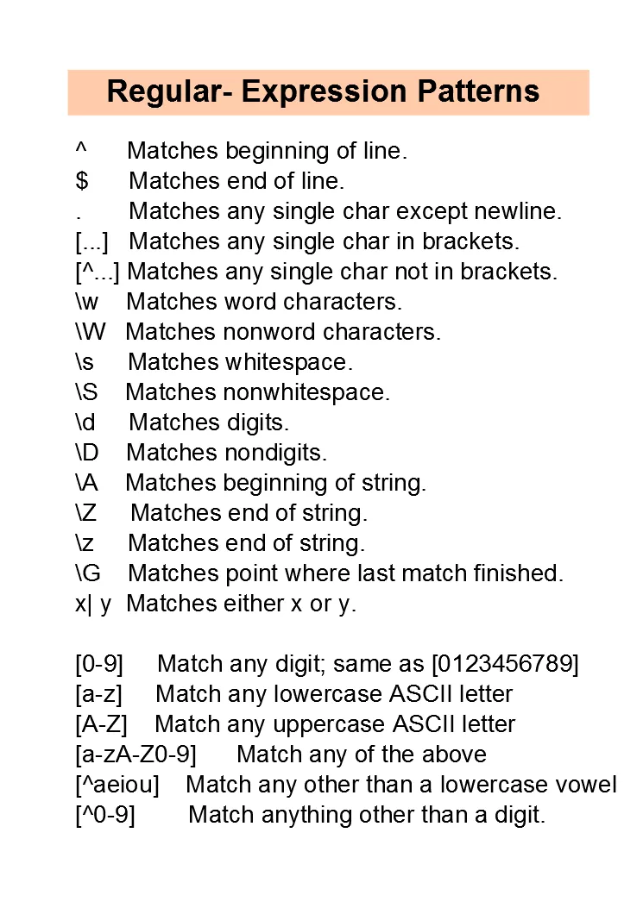
R: פונקציות חיצוניות
dplyr
grep(<exp>,<obj>,value=T)
grepl(<exp>,<obj>,value=T)
sub(<exp>,<substitute>,<obj>)
gsub(<exp>,<substitute>,<obj>)
regexpr(<exp>,<obj>)
gregexpr(<exp>,<obj>)
regexec(<exp>,<obj>)
regex
יצירת פונקציות
יבוא/יצוא

Slide 5
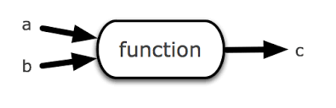
R: פונקציות חיצוניות
dplyr
פונקציות הם עצמים הניתנים לקריאה כדי לבצע פעולה כלשהו. המשתמש של הפונקציה צריך לקרוא אותה בשמה ולהוסיף את הפרמטרים הנדרשים.
כדי ליצור פונקציה בעצמנו, עלינו לוודא ש:
אנו מוסיפים בתוך הפונקציה קריאה לספריות הנדרשות
לדאוג על טיפול בפרמטרים הנדרשות לפונקציה
לדאוג על טיפול בטעויות שעלולות לקרוא
regex
יצירת פונקציות
יבוא/יצוא

Slide 6
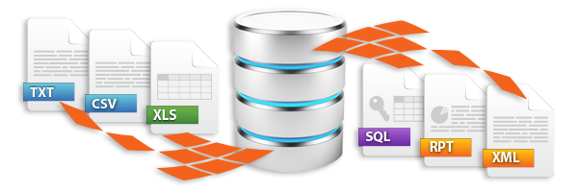
R: פונקציות חיצוניות
dplyr
סוגי מקורות הנתונים הפופולריים הם:
CSV
אקסל
SPSS/SAS
Html / XML
Json
SQL
regex
יצירת פונקציות
יבוא/יצוא

